Slide 1
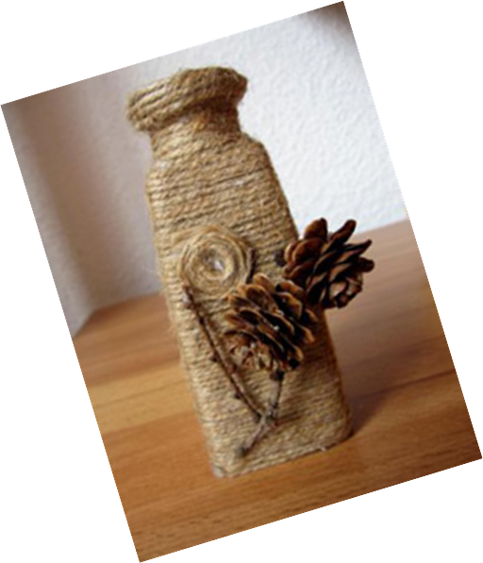
Ты сам мастер декоративно прикладного искусства
«Когда мы занимаемся творчеством, наше сердце раскрывается и переливается цветами радости и счастья»
Анна Байкова
Декоративная ваза

Slide 2
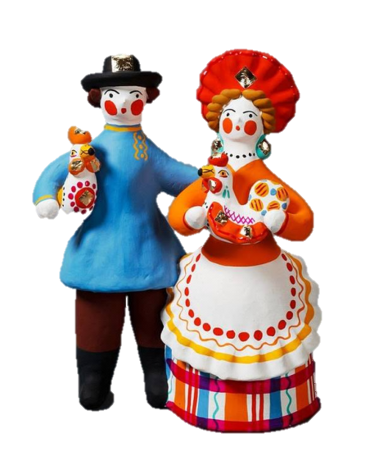
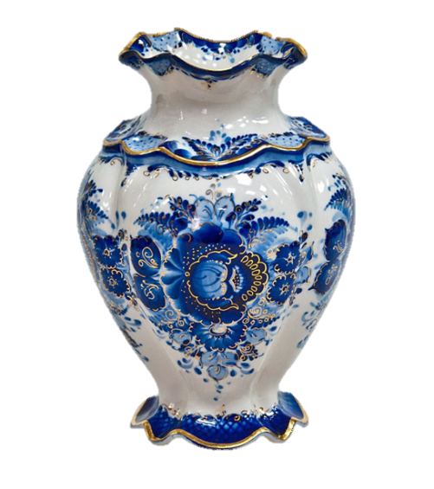

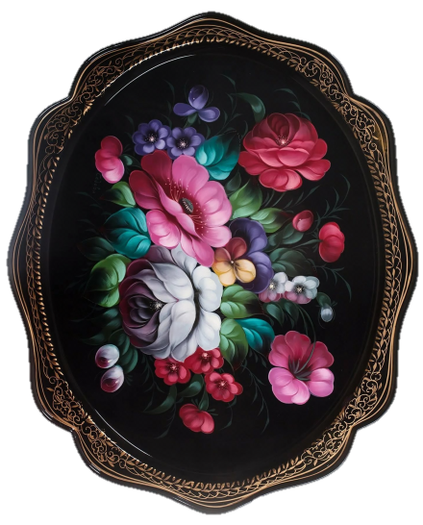
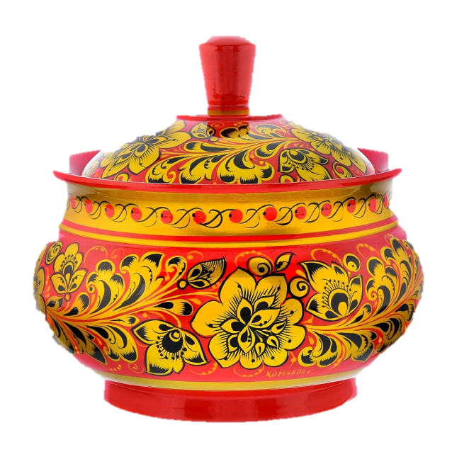
Вспомни, с какими народными промыслами россии ты познакомился на уроках изобразительного искусства.
Соотнеси изображение с названием
Д
А
Г
Б
В
1. Хохлома; 2.Дымково; 3. Жостово; 4. Гжель; 5. Городец.

Slide 3
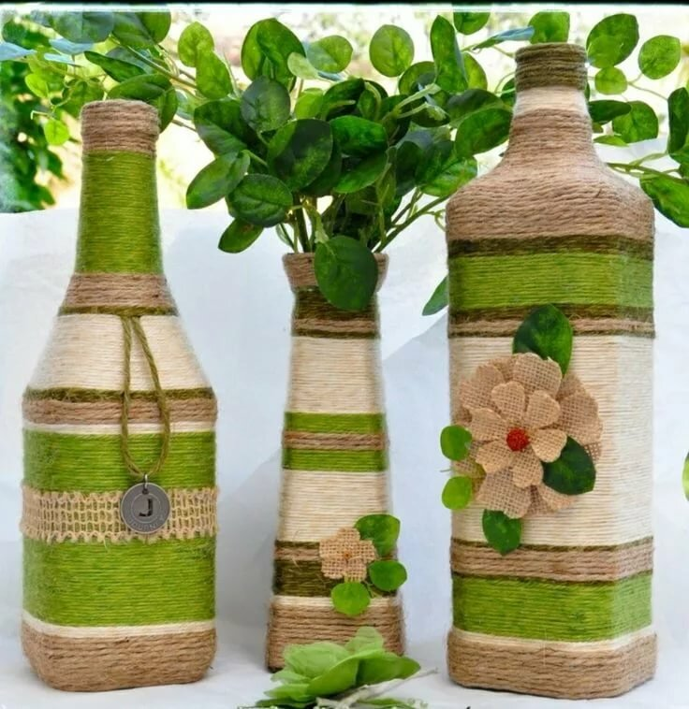
Как создать вазу своими руками?
Для создании вазы тебе понадобятся:
Достаточно твердая основа , бутылка
или банка из стекла или пластика.
2. Клей (момент , ПВА или любой другой,
а можно и пластилин) для закрепления
декора.
3. Материал для декорирования вазы
по выбору (нитки, тесьма, кружево,
семена, крупа, бумажные цветные
салфетки и т.д.).
4. Фантазия и устремленность

Slide 4
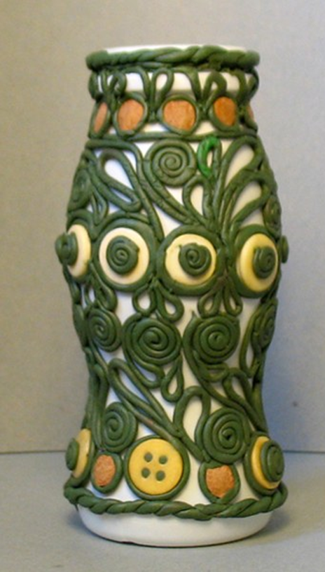
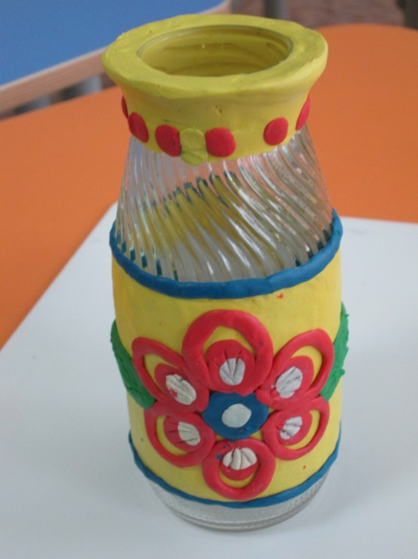
Ваза из пластилина

Slide 5
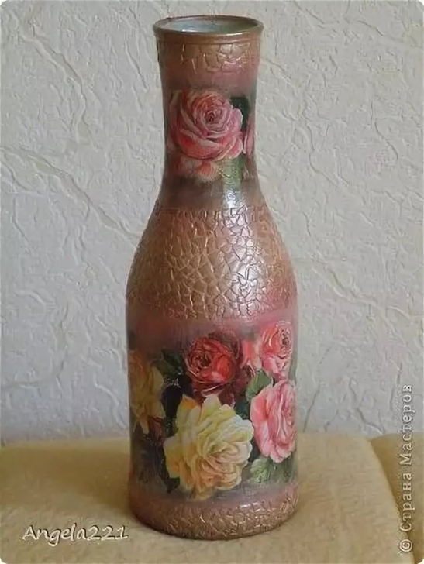
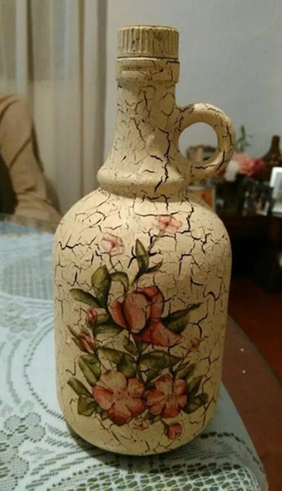
Ваза в технике «Декупаж»

Slide 6
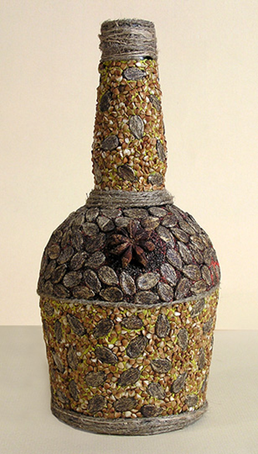
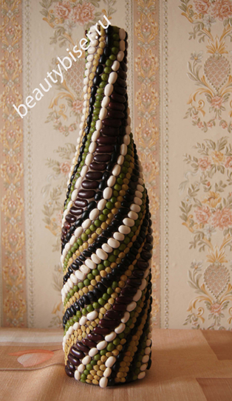
Ваза из крупы, семян

Slide 7
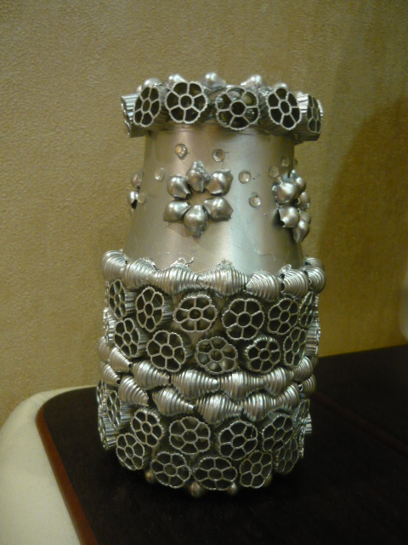
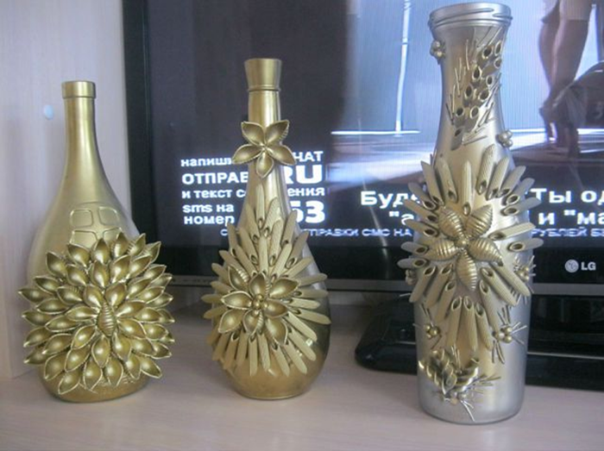
Ваза из макарон

Slide 8
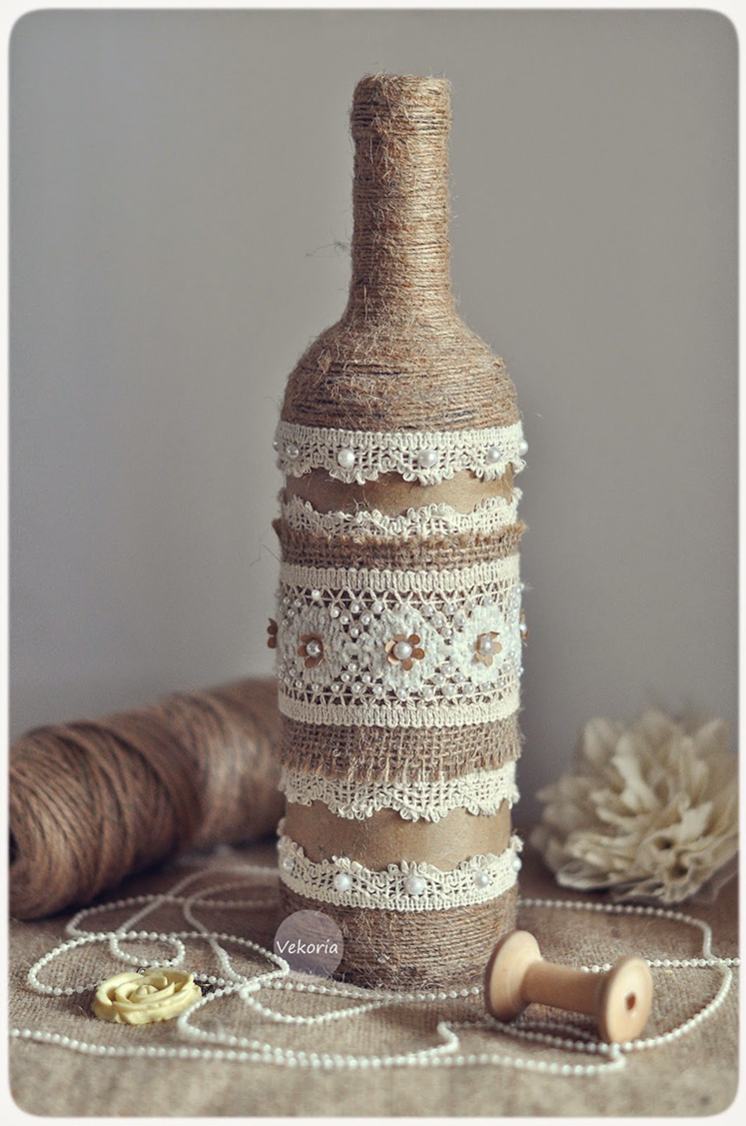
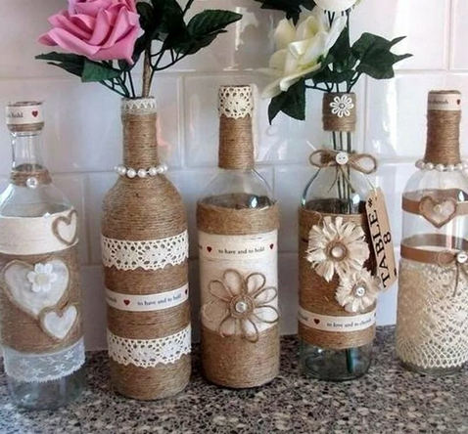
Ваза из ниток, кружева и бусин

Slide 9
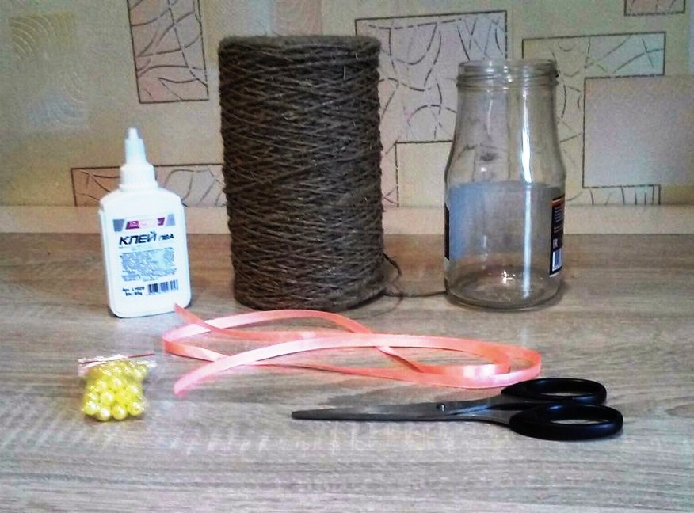
1) Приготовить материалы для работы

Slide 10
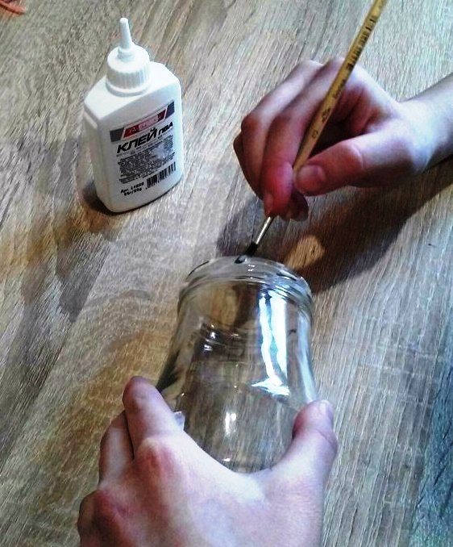
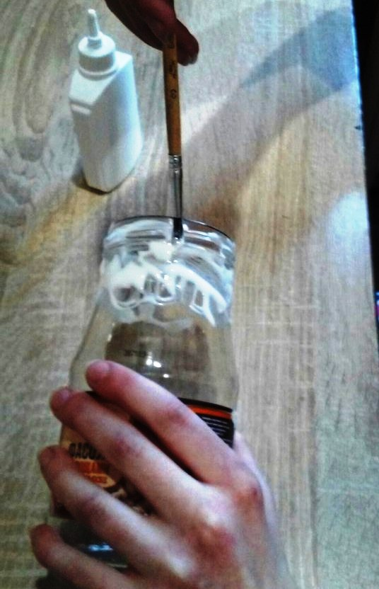
2)При помощи клея ПВА смазываем баночку

Slide 11
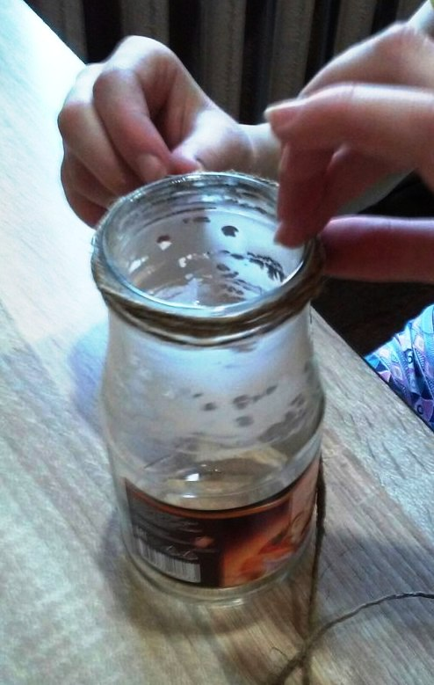
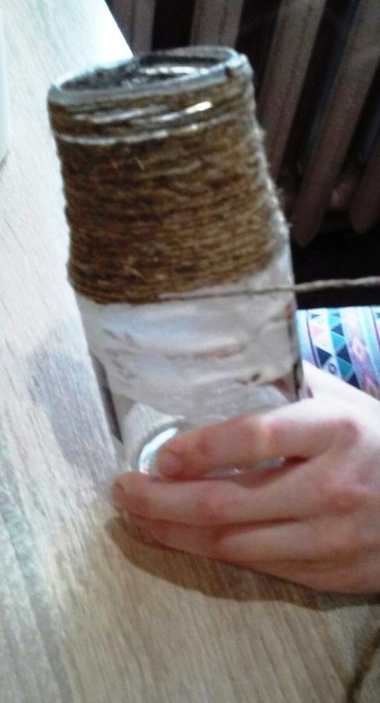
3)Бечёвкой обматываем сверху вниз

Slide 12
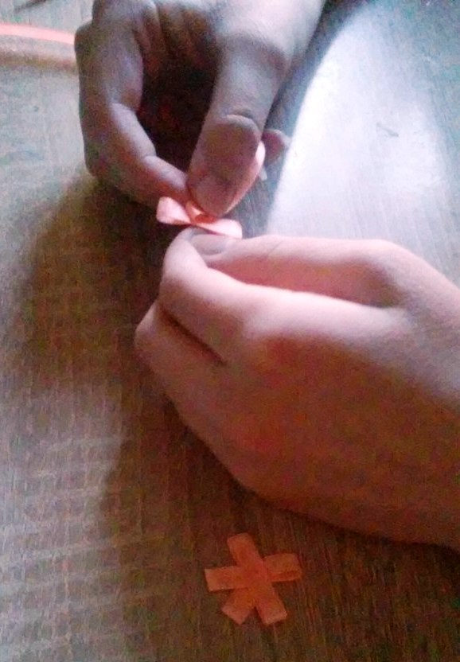
4) Изготовляем декоративные украшения из ленты и бусин

Slide 13
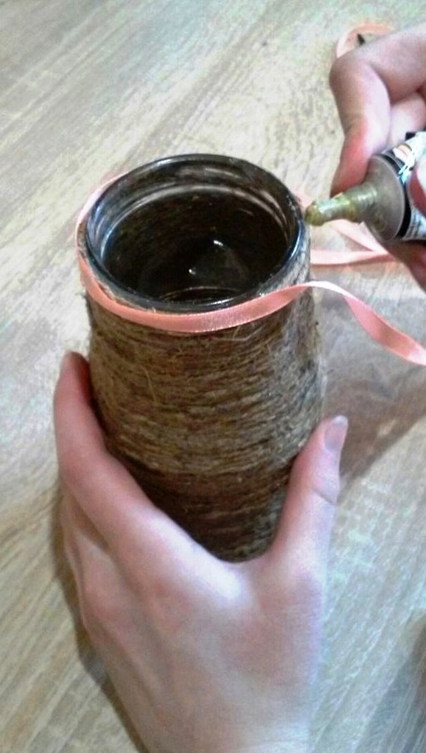
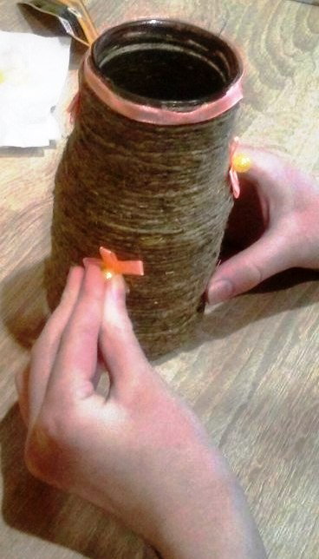
5) Приклеиваем украшения

Slide 14
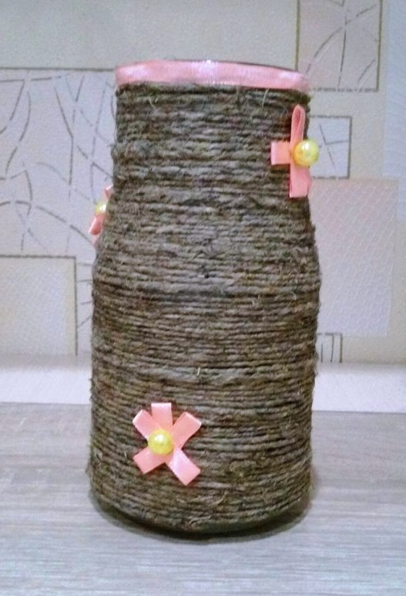
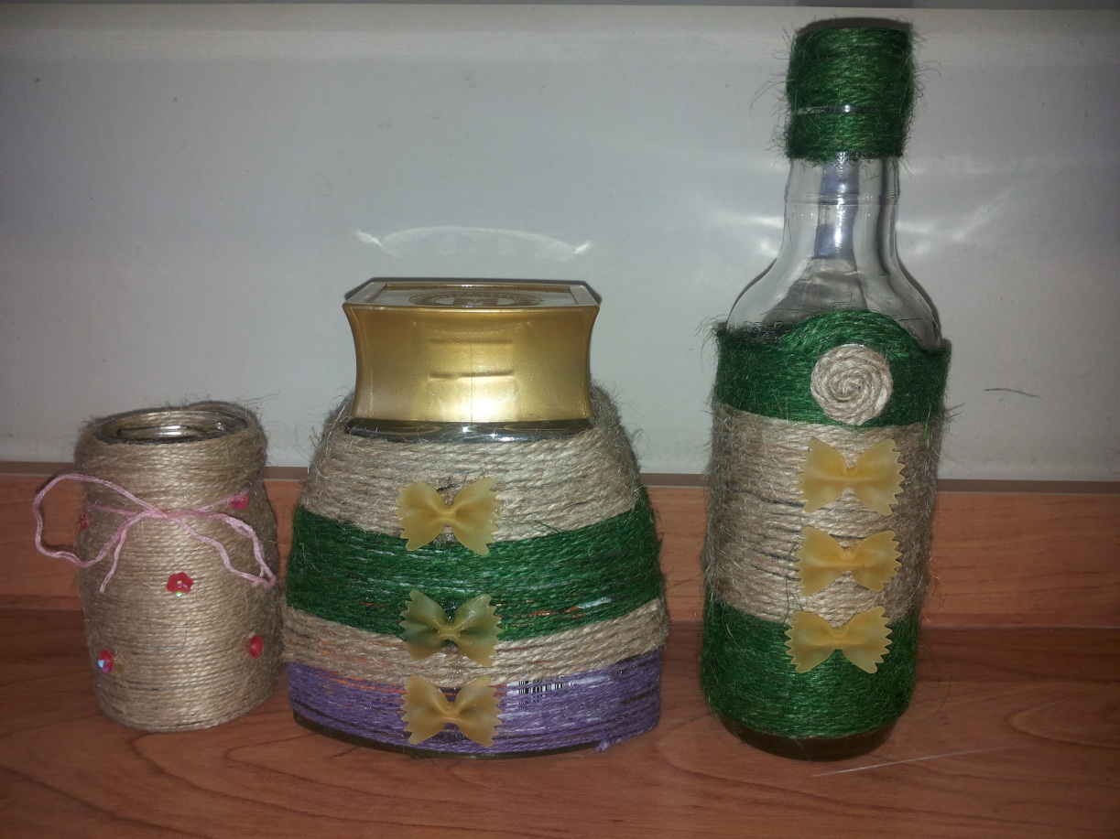
Ваза готова!

